Slide 1
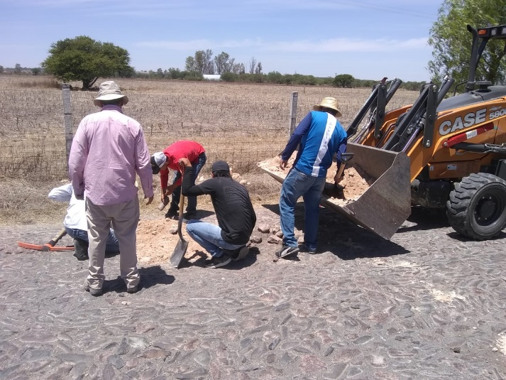
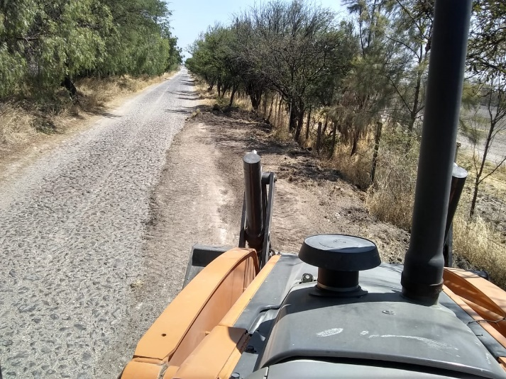
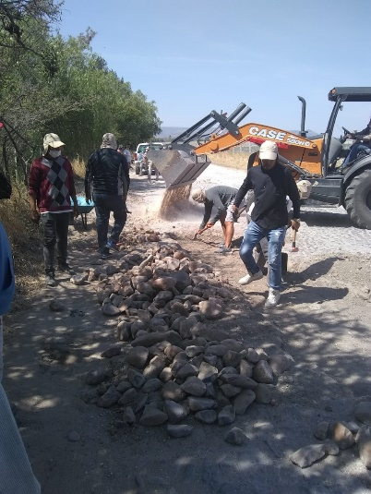
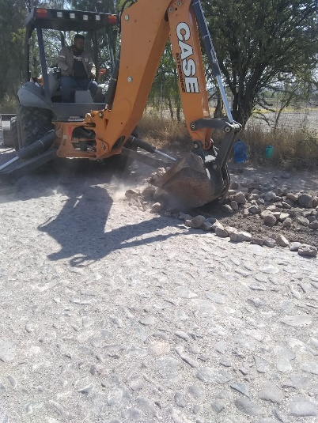
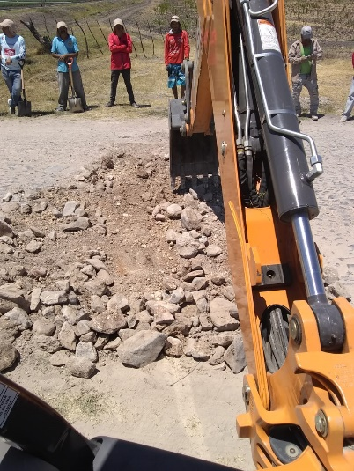
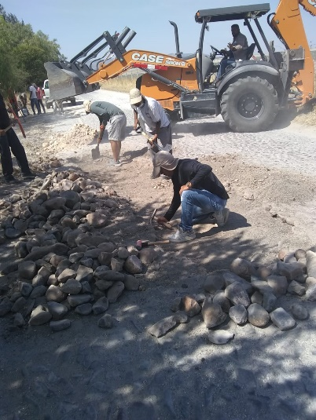
REPORTE MES DE ABRIL MAQUINARIA
MANIOBRAS EN LA COMUNIDAD EL ROBLEDAL
FECHA INICIO
CONCEPTO
FECHA TERMINO
14/04/2020
BACHEO DE CAMINO EMPEDRADO
03/04/2020

